Slide 1
U.A.: II parte «Mi perdo nella neve»
Nel mese di marzo proponiamo altri tre racconti di animali,
Il merlo, La martora e Il gallo forcello, discuteremo insieme delle emozioni provate dai protagonisti. Indagheremo le emozioni anche attraverso l’osservazione di alcune opere d’arte, cercheremo di indovinare l’emozione dalle espressioni e dalle posture del corpo che i nostri compagni mimeranno per noi.
Durante i pomeriggi realizzeremo il memory delle emozioni con il quale poi, potranno giocare tutti i bambini.

Slide 2
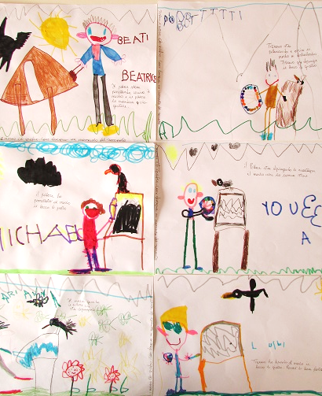
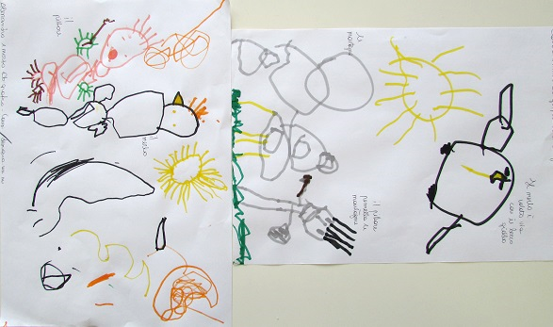
IL MERLO.
…Il pittore dunque si era messo al lavoro di buona lena ma un merlo invadente continuava a posarsi sul cavalletto e cantare a squarciagola.
Disegna un momento del racconto
PICCOLI
MEDI e GRANDI

Slide 3
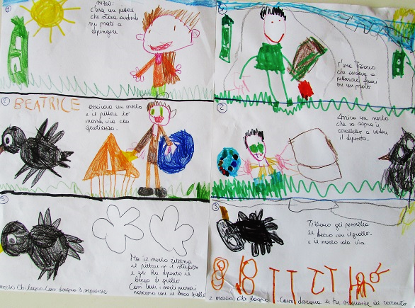
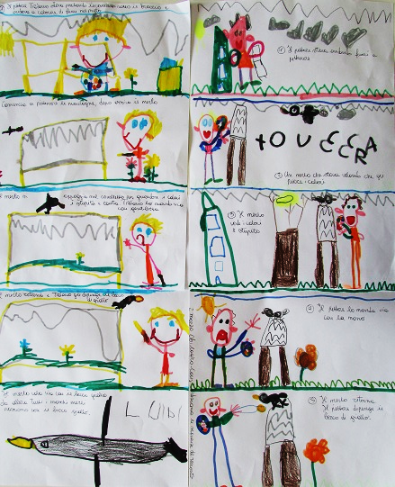
I bambini di 4 anni disegnano
inizio – dopo -fine del racconto.
I bambini di 5 anni disegnano le cinque sequenze del racconto.

Slide 4
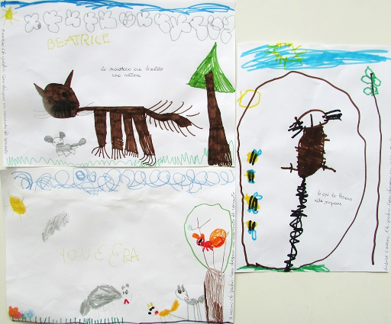
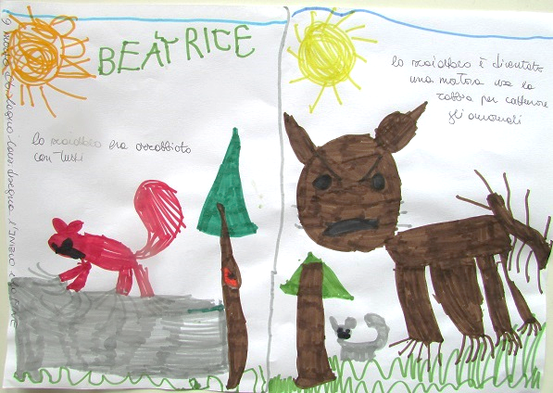
Disegna un momento del racconto
LA MARTORA.
La martora all’inizio era uno scoiattolo….Attaccabrighe, scontroso, irascibile e aggressivo, non andava d’accordo con nessuno, nemmeno con i suoi simili.
MEDI e GRANDI
PICCOLI
I bambini di 4 anni disegnano
inizio e fine del racconto.

Slide 5
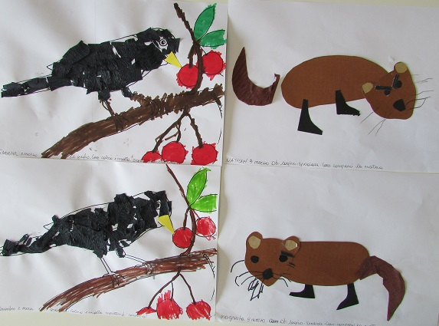
I bambini di 3 anni:
incolla la carta nera nella sagoma del merlo.
Componi la martora con il cartoncino.

Slide 6
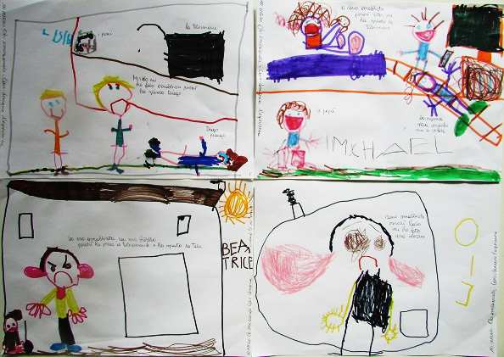
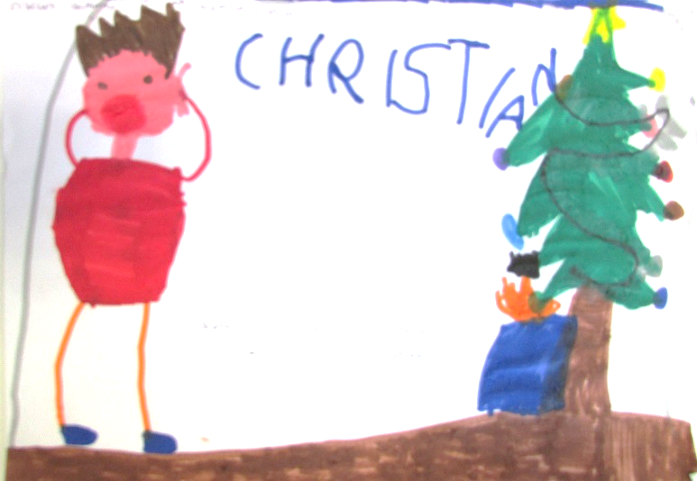
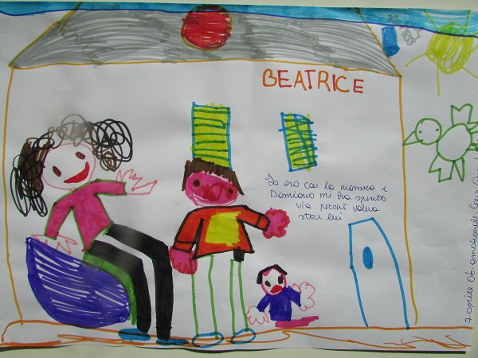
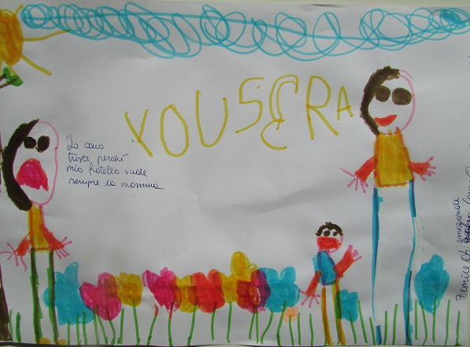
I bambini di 5 anni e 4 anni rappresentano i momenti in cui si sono emozionati….
Lo stupore
La rabbia
L’invidia

Slide 7
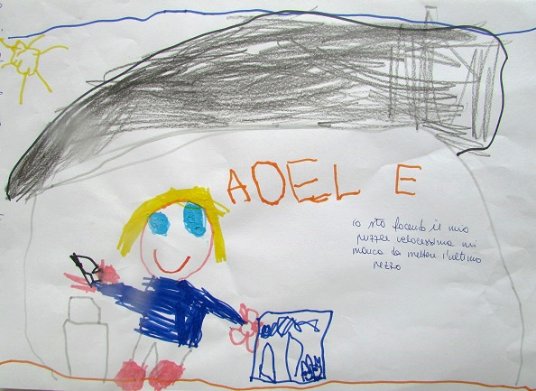
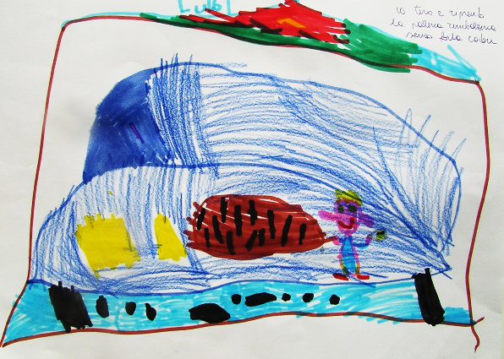
Sono Capace di….
«…Il gallo forcello, pieno di invidia, pensò bene di far perdere le penne al rivale.»
Quando ci sentiamo così proviamo a cercare in noi, cosa abbiamo di bello, cosa ci fa stare bene e di cui siamo contenti.
Proponiamo ai bambini di 4 e 5 anni disegnare quello che riescono a fare molto bene.

Slide 8
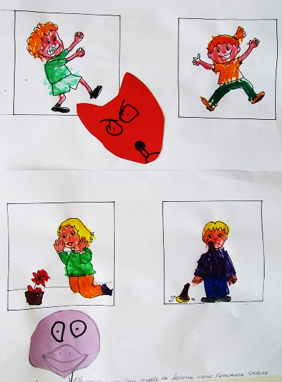
Rabbia e Stupore
I bambini di tre anni riconoscono l’emozione rappresentata e incollano la «faccina» corrispondente.

Slide 9
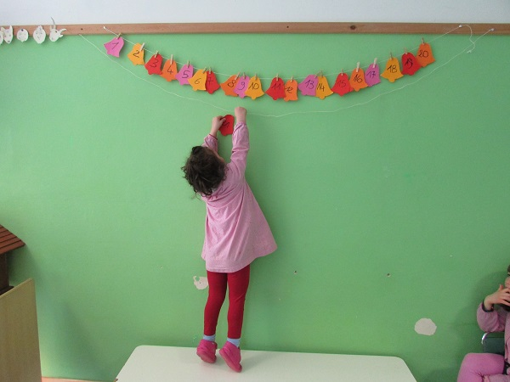
Al rientro dalle vacanze di carnevale ogni giorno a turno i bambini e le bambine dopo aver ripassato il numero, appendono al filo una campanella.
40 campanelle per arrivare a Pasqua.
Filastrocca
Ho preso un’astronave
in cielo son volata.
Ho visto il giallo sole
mi sono emozionata.
Salito su una nave
in mare ho veleggiato
ho visto l’orizzonte
mi sono emozionato.
Dentro il sottomarino
nell’abisso mi han calata
nel blu fondo e scuro
mi sono emozionata.
Correndo in bicicletta
attraversando i prati
gridiamo a squarciagola
che siamo emozionati.
Allegri e fantasiosi
ansiosi e un po’ noiosi,
arrabbiarsi e poi gioire,
impaurirsi e poi stupire.
Che bello emozionarsi:
scoprire di sentire!
Il principe
Arriva un principe
Con un cavallo bianco:
viene da lontano
e sembra molto stanco.
Al posto della spada c’è l’ombrello
e c’è il cappotto al posto del mantello;
però a guardarci bene
il cavallo non ce l’ha,
io gli corro incontro
e gli dico: «Ciao papà!»
M. Meschini

Slide 10
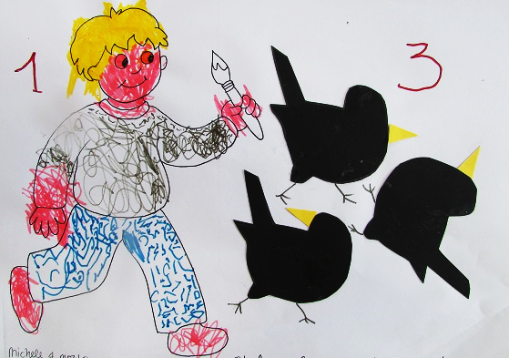
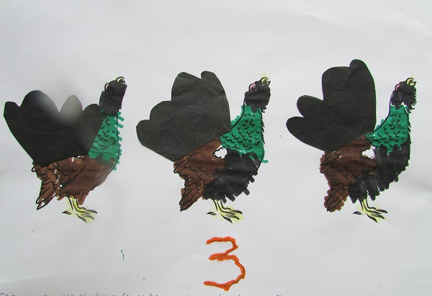
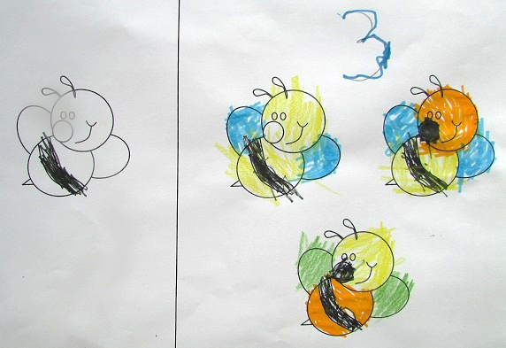
Contiamo
Bambini di 3 anni
Colora 1 bambino, incolla 3 merli.
Colora le 3 api.
Colora i 3 galli cedroni, incolla a ognuno la coda e conta.

Slide 11
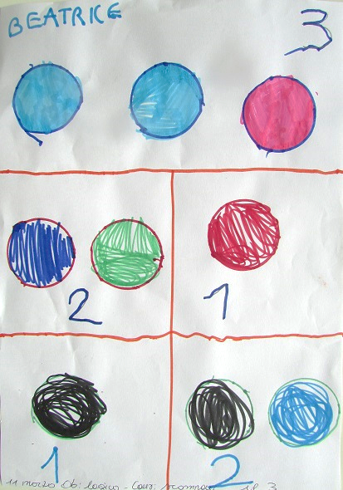
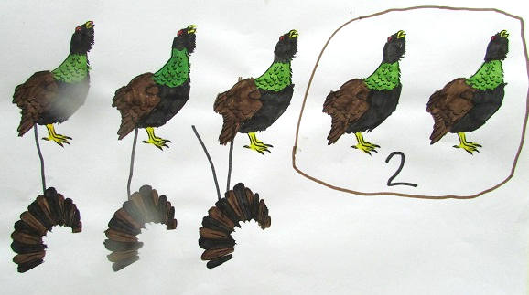
Contiamo
I bambini di 4 anni:
Scomponi il 3
Ogni gallo ha la sua coda?

Slide 12
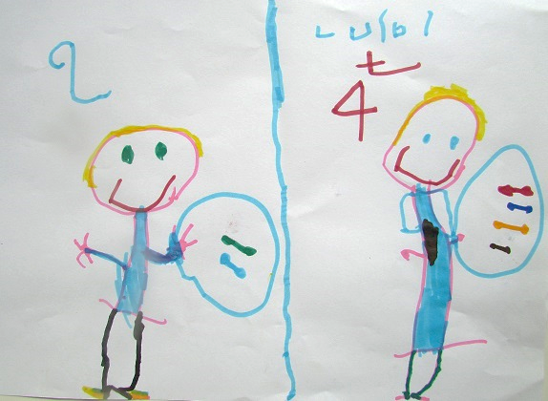
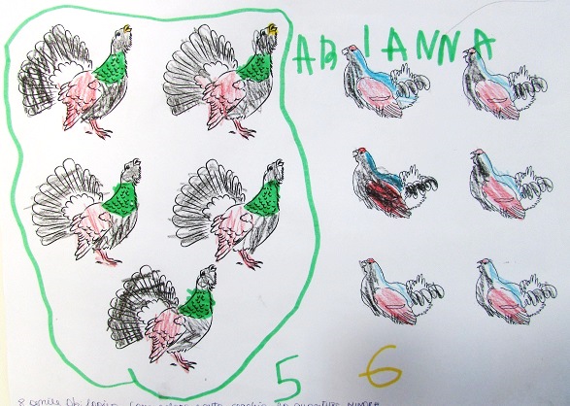
Contiamo
I bambini di 5 anni:
Disegna all’altro bambino il doppio di caramelle.
Cerchia la quantità minore.

Slide 13
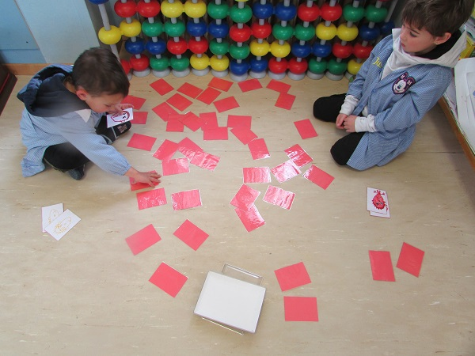
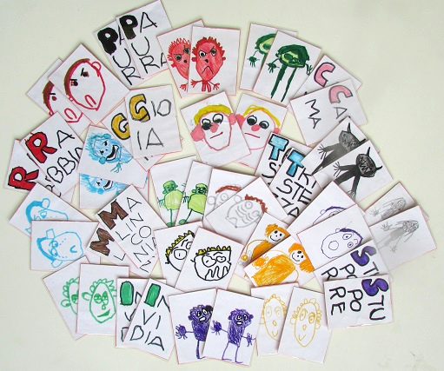
Memory delle emozioni
Ogni emozione un colore, un espressione, un nome. Così i bambini disegnano colorano scrivono e insieme costruiscono tante tessere del memory delle emozioni. Un gioco che prende posto tra i tanti giochi presenti sugli scaffali della sezione. Giocando tra loro i bambini e le bambine oltre ad allenare la memoria, riconoscono e nominano le diverse emozioni.

Slide 14
Attraverso i racconti la maggior parte dei bambini è riuscita a riconoscere le emozioni provate dai protagonisti delle storie e di conseguenza a riconoscerle in se stessi e nei compagni.
I bambini delle due sezioni durante i pomeriggi, hanno preparato il memory delle emozioni con cui i bambini giocano volentieri. Tutti i bambini sono entusiasti dell’attività pomeridiana di “Mago Maghetto” e aspettano con impazienza di sapere quale compito li aspetta giorno dopo giorno.

